Slide 1
Química
Profesor: Bastián Cárdenas G
Grupos funcionales
2º Medio A
E-mail: bastiancardenasnumancia@gmail.com

Slide 2
Ruta
Objetivos de aprendizaje
Comprender los grupos funcionales de las moléculas orgánicas.
Nombrar los grupos funcionales alcoholes, éteres, aldehídos y cetonas de moléculas orgánicas.
Comprender los compuestos con ramificaciones de halogenos.
Recordemos (nomenclatura)
Ramificaciones
Benceno
Alcoholes
Éteres
Nomenclatura de éteres
Aldehídos y Cetonas
Nomenclatura de aldehídos y cetonas
Halogenuros
Cierre de la clase

Slide 3
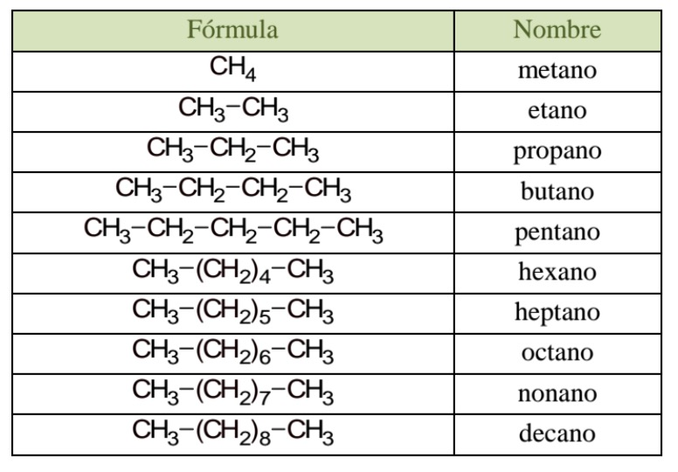
Recordemos

Slide 4
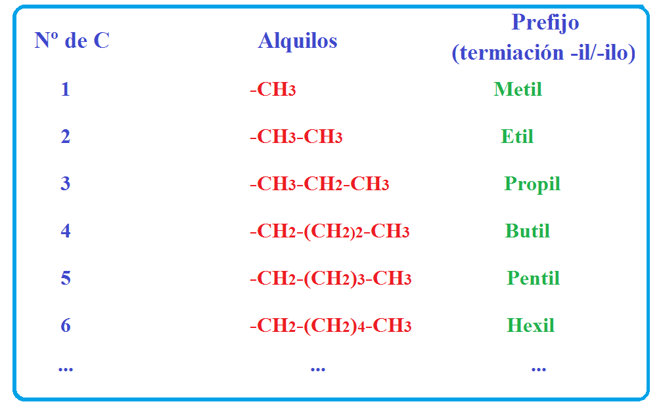
Recordemos

Slide 5
Recordemos

Slide 6
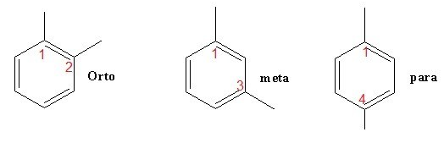
Recordemos

Slide 7
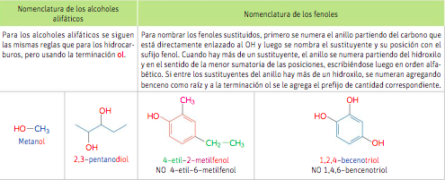
Alcoholes

Slide 8
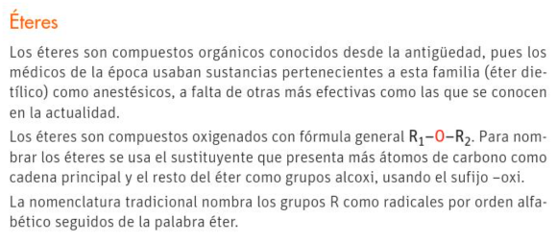
Éteres

Slide 9
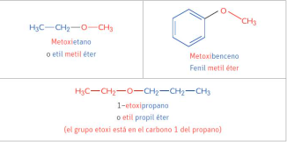
Éteres

Slide 10
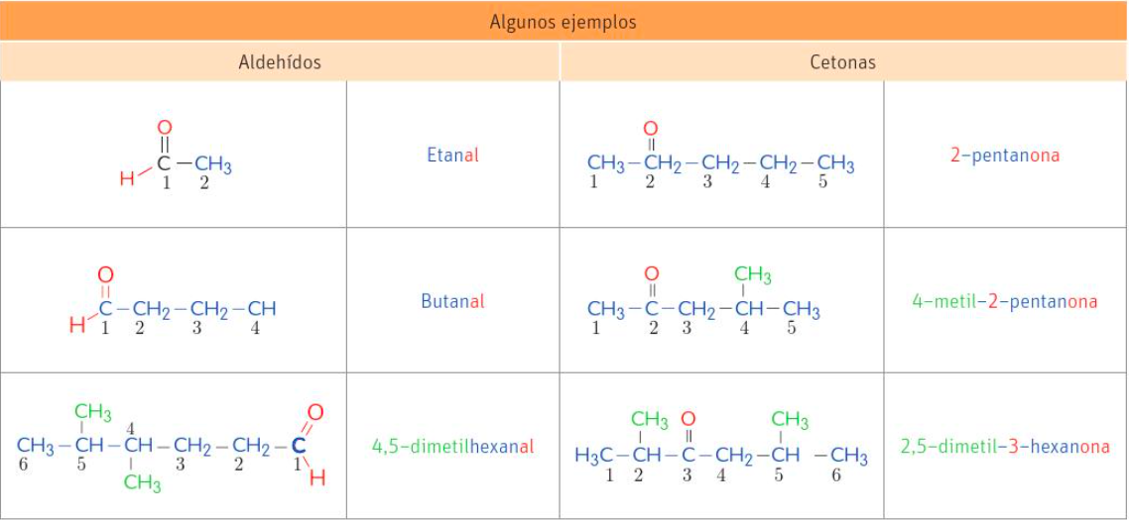
Aldehídos y Cetonas

Slide 11
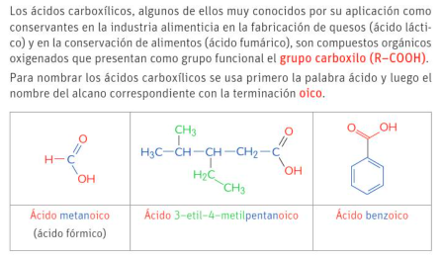
Ácido carboxílico

Slide 12
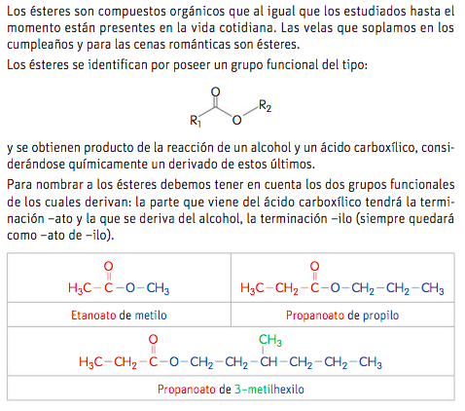
Ésteres

Slide 13
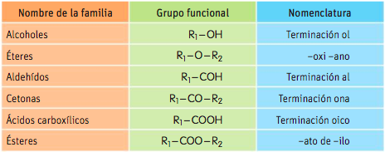
Resumen

Slide 14
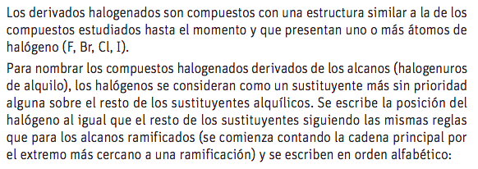
Halogenuros

Slide 15
Halogenuros

Slide 16
El genio se hace con un 1% de talento, y un 99% de trabajo. Albert Einstein
Ya pronto nos volveremos a encontrar, un abrazo gigante a la distancia
No se olviden de ponerse al día con las actividades pendientes.

